Slide 1
Качество подготовки обучающихся по образовательным программам основного и среднего общего образования в 2019 учебном году по математике

Slide 2
Кадровый состав членов ГМО учителей математики:
35 педагогов с высшим образованием, стаж до 5 лет – 5 педагогов, от 6 до 15 лет – 5 педагогов, стаж более 15 лет -25 педагогов.
Высшую квалификационную категорию имеют 11 педагогов, первую- 15 педагогов, без категории – 9.
В 2018-2019 учебном году
проведено 6 заседаний ГМО учителей математики.

Slide 3
Мероприятия
КПК. Технология подготовки школьников к ЕГЭ по математике с использованием модульного курса «Я сдам ЕГЭ!»
Курсы экспертов региональных предметных комиссий по проверке выполнения заданий с развернутым ответом экзаменационных работ по программам основного общего образования
Курсы экспертов региональных предметных комиссий по проверке выполнения заданий с развернутым ответом экзаменационных работ по программам среднего общего образования
На заседаниях ГМО были проведены: практикумы по решению заданий первой части ОГЭ, ЕГЭ (база и профиль), инструктаж по оцениванию заданий второй части.
И.В. Ященко, И.Р. Высоцкий, А.В. Семенов МЕТОДИЧЕСКИЕ РЕКОМЕНДАЦИИ для учителей, подготовленные на основе анализа типичных ошибок участников ЕГЭ 2019 года по МАТЕМАТИКЕ.
Обмен опытом по подготовке учащихся к итоговой аттестации.

Slide 4
Основные показатели
Общее число выпускников | 2018 г | 2019 г
Число выпускников, сдававших ЕГЭ на базовом уровне | 187 (84,6%) | 112 (49,8%)
Число выпускников, сдававших ЕГЭ на профильном уровне | 129 (58,4%) | 113 (50,2%)
Средний балл по России (профильный уровень) | 49,8 | 56,5
Средний балл по ХМАО-Югре (профильный уровень) | 48,5 | 55,6
Средний балл по Ураю (профильный уровень) | 48 | 53

Slide 5
Статистика результатов ОГЭ по математике
Муниципальное образование/ОО | Количество участников | «2» |  | «3» |  | «4» |  | «5» |  | Качество знаний (%) | Общая успеваемость (%) | Средняя отметка | Средний тестовый балл
 |  | чел. | % | чел. | % | чел. | % | чел. | %
г. Урай | 421 | 6 | 1,43% | 176 | 41,81% | 215 | 51,07% | 24 | 5,70% | 56,77% | 98,57% | 3,61 | 15,07
Всего по автономному округу | 18114 | 327 | 1,81% | 7058 | 38,96% | 9448 | 52,16% | 1281 | 7,07% | 59,23% | 98,19% | 3,64 | 15,47

Slide 6
Решаемость заданий контрольных измерительных материалов основного государственного экзамена по математике в 2019 году
Количество баллов | Задание (критерий)
 | 1 | 2 | 3 | 4 | 5 | 6 | 7 | 8 | 9 | 10 | 11 | 12 | 13
0 | 6,12% | 24,56% | 9,11% | 17,61% | 8,84% | 19,51% | 25,46% | 2,24% | 21,71% | 26,55% | 33,91% | 45,07% | 23,92%
1 | 93,88% | 75,44% | 90,89% | 82,39% | 91,16% | 80,49% | 74,54% | 97,76% | 78,29% | 73,45% | 66,09% | 54,93% | 76,08%
2 | - | - | - | - | - | - | - | - | - | - | - | - | -
справились | 93,88% | 75,44% | 90,89% | 82,39% | 91,16% | 80,49% | 74,54% | 97,76% | 78,29% | 73,45% | 66,09% | 54,93% | 76,08%
Количество баллов | Задание (критерий)
 | 14 | 15 | 16 | 17 | 18 | 19 | 20 | К1 | К2 | К3 | К4 | К5 | К6
0 | 40,09% | 26,16% | 56,62% | 44,18% | 17,91% | 19,07% | 35,72% | 91,06% | 92,94% | 93,87% | 96,33% | 95,78% | 99,67%
1 | 59,91% | 73,84% | 43,38% | 55,82% | 82,09% | 80,93% | 64,28% | 0,47% | 1,15% | 5,27% | 1,32% | 0,60% | 0,07%
2 | - | - | - | - | - | - | - | 8,47% | 5,90% | 0,86% | 2,34% | 3,62% | 0,26%
справились | 59,91% | 73,84% | 43,38% | 55,82% | 82,09% | 80,93% | 64,28% | 8,94% | 7,06% | 6,13% | 3,67% | 4,22% | 0,33%

Slide 7
2020 год
В контрольно-измерительные материалах (КИМ) ОГЭ 2020 по математике включен новый блок заданий (1-5), ориентированных на практическое применение изученного материала.
Речь идет о задачах, которые встречаются человеку в повседневной жизни. Например, определить, сколько нужно плитки для тротуара, какую площадь занимает дом и так далее.
Все эти задания раньше были распределены по блоку №1, а в 2020 году были собраны в один специальный раздел

Slide 8
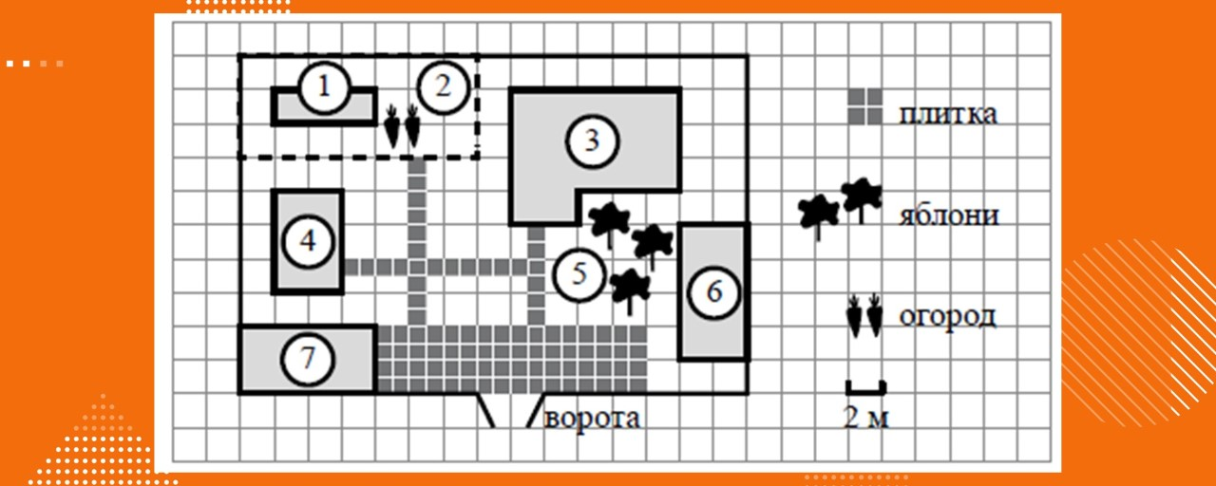
Пример практического задания ОГЭ 2020 по математике: на плане изображено домохозяйство. К схеме даны задания 1-4, в числе которых надо определить, например, сколько упаковок плитки понадобилось, чтобы выложить все дорожки и площадку перед гаражом?

Slide 9

Успехов на экзамене!

